Slide 1
Amstelhaege
19-12-2018
Corné Heijnen, Coen Mol en Eveline Tiekink
Lekker Oké
Notes:
Plaatje vrijstand uitleggen
Kaartje huizen in de inleiding
Formule voor het uitrekenen van de state space
Wetenschappelijk artikel volgorde
Experimentjes hilclimber laten zien
Proberen uit vakjargon te blijven en het te generaliseren

Slide 2
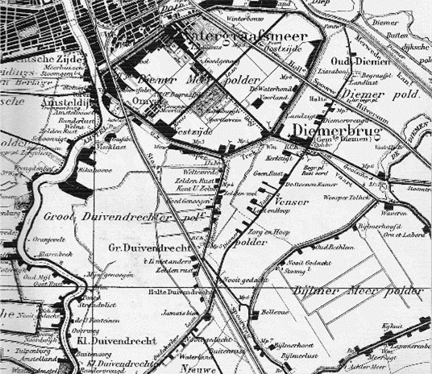
Inhoud
Inleiding
Achtergrond: Probleemdefinitie
Methoden
Random
Greedy
Dept first
Hillclimber
Resultaten
Discussie
Conclusie

Slide 3
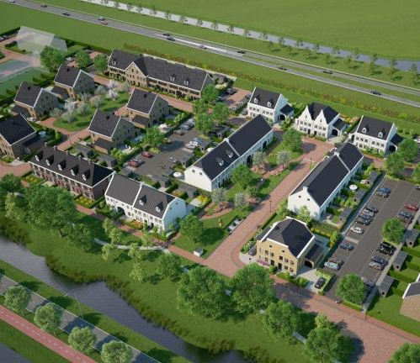
Inleiding
Nieuwe woonwijk
20-, 40-, 60-huizenvariant
Vaste verdeling huizen met eigen parameters
Waarde maximaliseren

Slide 4
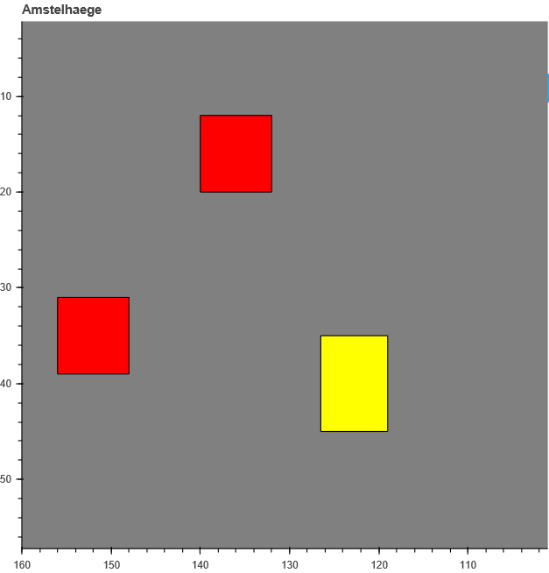
Achtergrond: Vrijstand
Vrijstand = kortste vrije ruimte tussen huis en obstructie
3 mogelijke situaties:
Rechte lijn tot rand van de wijk
Rechte lijn tussen 2 muren
Diagonaal tussen 2 hoekpunten
Ieder huis heeft minimale vrijstand
Grotere vrijstand geeft relatieve waardevermeerdering, afhankelijk per huis

Slide 5
Achtergrond: Probleemdefinitie (20)
Lower Bound: €7.215.000
Minimale vrijstand
Upper Bound: €163.029.000
Alle vrijstand maximaal gebruiken voor maisons
Toestandsruimte (Constraint Relaxation)
State space = (LENGTH * WIDTH) ^ #HOUSES = 1.54 * 10 ^89
2.57 * 10⁸⁷ met enkele constraints
score = houseWorth * (1 + relativeIncrease) min((gridHeight - houseHeight)/2, (gridWidth - houseWidth)/2) - freeSpaceReq
Constraint optimization probleem
Pijnpunten:
Water plaatsen
Grote toestandsruimte
Ingewikkelde scorefunctie

Slide 6
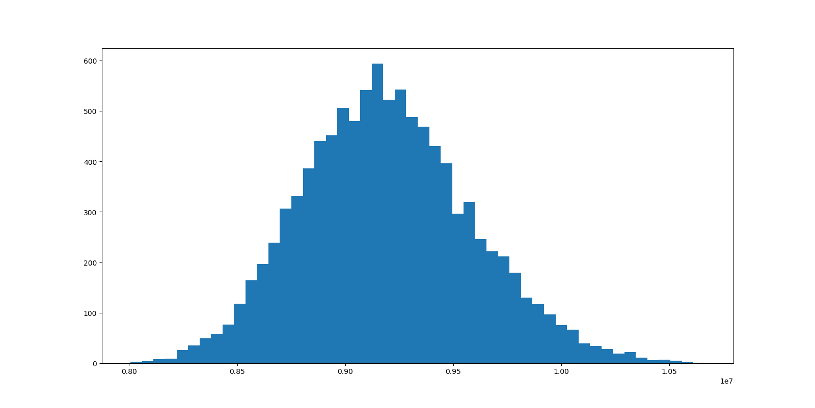
Achtergrond: Verkenning state space
10.000 random runs
Uitkomsten: 8 – 10.7M (median 9.2 M)
Doelstelling: 3 algoritmes die een substantieel betere score opleveren

Slide 7
Methoden (1/2)
Random
Willekeurig x/y – coördinaten selecteren
Controleren of deze binnen constraints vallen
(Beste van n aantal randoms opslaan)
Greedy
Random huis selecteren
Maximale vrijstand voor geselecteerde huis realiseren

Slide 8
Methoden (2/2)
Depth first
Hillclimber
Complete uitkomst als start (random, greedy of depth first)
a keer door hele lijst loopen
Coördinaten random –b tot b verplaatsen
Wijziging opslaan als het een verbetering oplevert

Slide 9
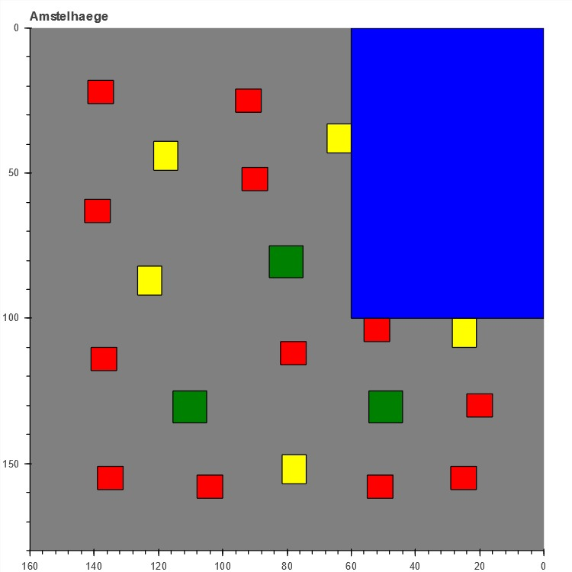
Resultaten: Greedy
Score: 15 679 426
Grote vrijstand voor maisons

Slide 10
Resultaten: Depth First

Slide 11
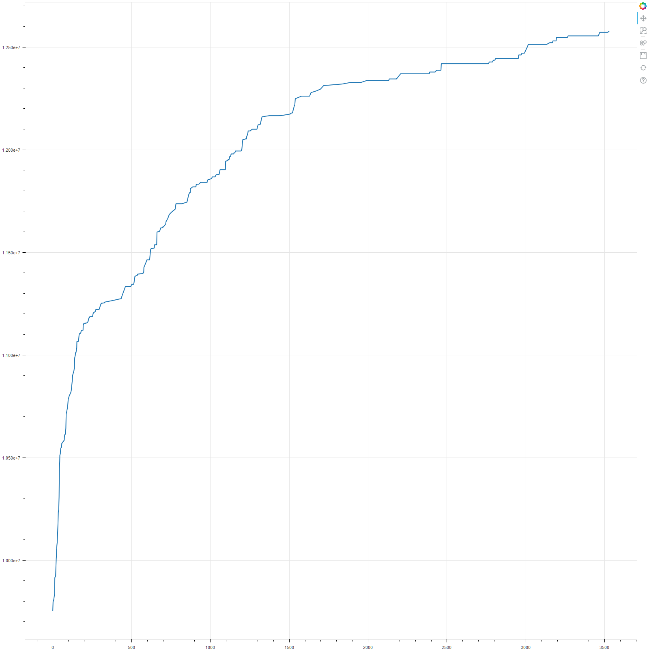
Resultaten: Hillclimber
Score per iteratie
Eerste 500 iteraties
Verbetert random tot +/- 50%

Slide 12
Conclusie
Algoritmes scoren substantieel beter dan random functie
Combineren van een constructief en iteratief algoritme maakt betere keuzes

Slide 13
Discussie + Future Work
Water na huizen plaatsen
Hillclimber omzetten naar simulated annealing
Combineren van alle algoritmes

